Slide 1
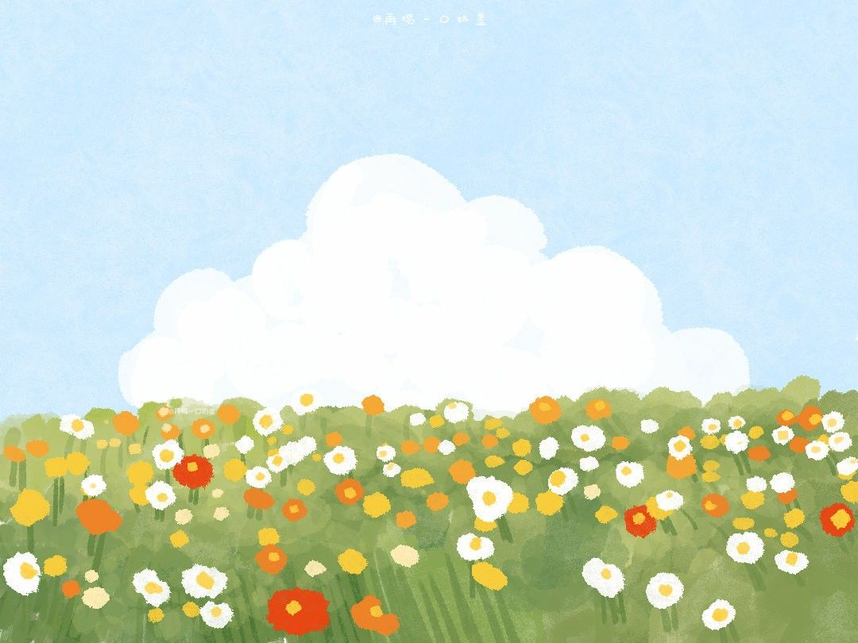
MÔN: TIẾNG VIỆT 1
Giáo viên thực hiện: Hoàng Thị Nhàn

Slide 2
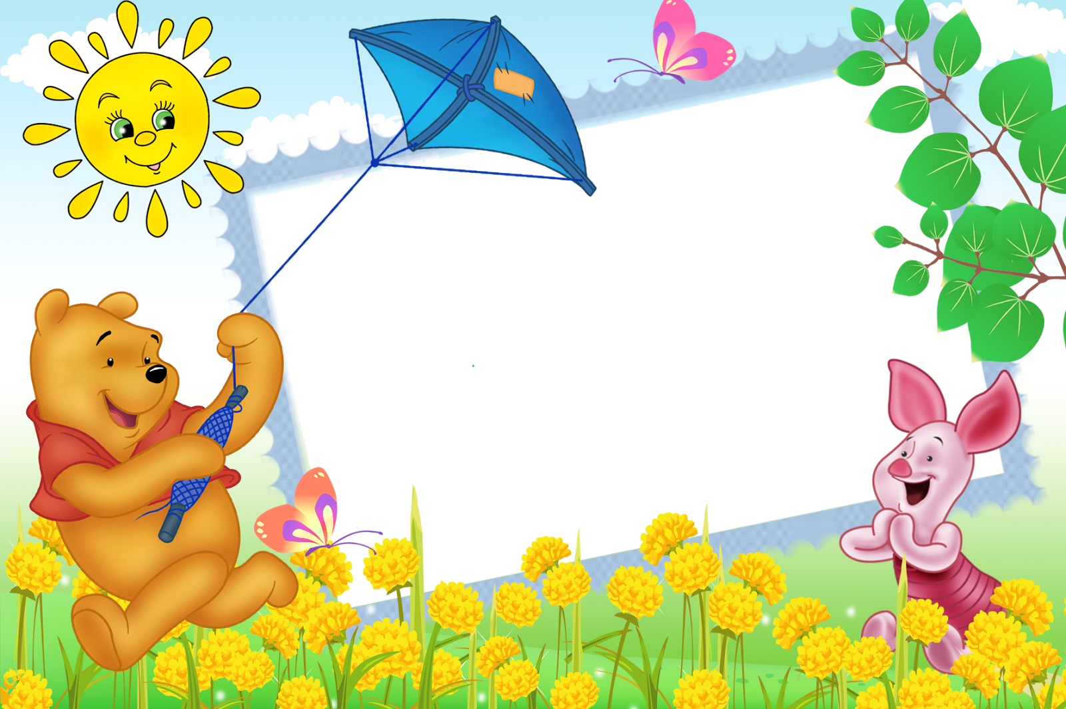
Khởi động

Slide 3
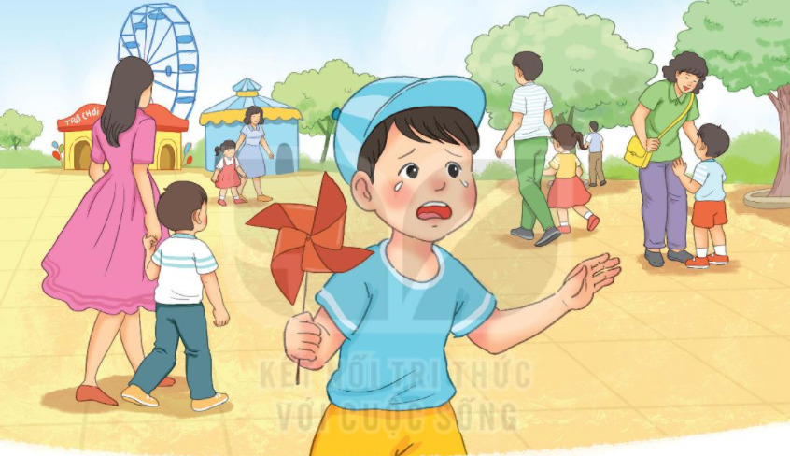
1
Quan sát bạn nhỏ trong tranh
a) Bạn nhỏ đang ở đâu? Vì sao bạn ấy khóc?
b) Nếu gặp phải trường hợp như bạn nhỏ, em sẽ làm gì?

Slide 4
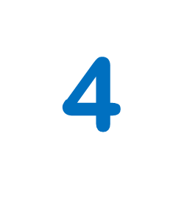

ĐIỀU EM CẦN BIẾT
Bài
4
NẾU KHÔNG MAY BỊ LẠC
(Tiết 1)
Sách Tiếng việt /74

Slide 5
2
ĐỌC MẪU
Đọc
Nếu không may bị lạc
Sáng chủ nhật, bố cho Nam và em đi công viên. Công viên đông như hội. Khi vào cổng, bố dặn: “Các con cẩn thận kẻo bị lạc. Nếu không may bị lạc, các con nhớ đi ra cổng này. Nhìn kìa, trên cổng có lá cờ rất to”.
Công viên đẹp quá. Nam cứ mải mê xem hết chỗ này đến chỗ khác. Lúc ngoảnh lại thì không thấy bố và em đâu. Nam vừa chạy tìm vừa gọi “Bố ơi! Bố ơi!”. Hoảng hốt, Nam suýt khóc. Chợt Nam nhìn thấy tấm biển “Lối ra cổng”. Nhớ lời bố dặn, Nam đi theo hướng tấm biển chỉ đường. “A, lá cờ kia rồi!”. Nam mừng rỡ khi thấy bố và em đang chờ ở đó.
(Theo Phạm Thị Thúy – Tuấn Hiển)

Slide 6



LUYỆN ĐỌC VẦN MỚI
oanh

Slide 7
2
Nếu không may bị lạc
Đọc
Sáng chủ nhật, bố cho Nam và em đi công viên. Công viên đông như hội. Khi vào cổng, bố dặn: “Các con cẩn thận kẻo bị lạc. Nếu không may bị lạc, các con nhớ đi ra cổng này. Nhìn kìa, trên cổng có lá cờ rất to”.
Công viên đẹp quá. Nam cứ mải mê xem hết chỗ này đến chỗ khác. Lúc ngoảnh lại thì không thấy bố và em đâu. Nam vừa chạy tìm vừa gọi “Bố ơi! Bố ơi!”. Hoảng hốt, Nam suýt khóc. Chợt Nam nhìn thấy tấm biển “Lối ra cổng”. Nhớ lời bố dặn, Nam đi theo hướng tấm biển chỉ đường. “A, lá cờ kia rồi!”. Nam mừng rỡ khi thấy bố và em đang chờ ở đó.
(Theo Phạm Thị Thúy – Tuấn Hiển)
ngoảnh lại
Tìm tiếng có chứa vần mới trong bài.

Slide 8
2
Nếu không may bị lạc
Đọc
Sáng chủ nhật, bố cho Nam và em đi công viên. Công viên đông như hội. Khi vào cổng, bố dặn: “Các con cẩn thận kẻo bị lạc. Nếu không may bị lạc, các con nhớ đi ra cổng này. Nhìn kìa, trên cổng có lá cờ rất to”.
Công viên đẹp quá. Nam cứ mải mê xem hết chỗ này đến chỗ khác. Lúc ngoảnh lại thì không thấy bố và em đâu. Nam vừa chạy tìm vừa gọi “Bố ơi! Bố ơi!”. Hoảng hốt, Nam suýt khóc. Chợt Nam nhìn thấy tấm biển “Lối ra cổng”. Nhớ lời bố dặn, Nam đi theo hướng tấm biển chỉ đường. “A, lá cờ kia rồi!”. Nam mừng rỡ khi thấy bố và em đang chờ ở đó. (Theo Phạm Thị Thúy – Tuấn Hiển)
Bài tập đọc có mấy câu?

Slide 9
2
Nếu không may bị lạc
Đọc
Sáng chủ nhật, bố cho Nam và em đi công viên. Công viên đông như hội. Khi vào cổng, bố dặn: “Các con cẩn thận kẻo bị lạc. Nếu không may bị lạc, các con nhớ đi ra cổng này. Nhìn kìa, trên cổng có lá cờ rất to”.
Công viên đẹp quá. Nam cứ mải mê xem hết chỗ này đến chỗ khác. Lúc ngoảnh lại thì không thấy bố và em đâu. Nam vừa chạy tìm vừa gọi “Bố ơi! Bố ơi!”. Hoảng hốt, Nam suýt khóc. Chợt Nam nhìn thấy tấm biển “Lối ra cổng”. Nhớ lời bố dặn, Nam đi theo hướng tấm biển chỉ đường. “A, lá cờ kia rồi!”. Nam mừng rỡ khi thấy bố và em đang chờ ở đó. (Theo Phạm Thị Thúy – Tuấn Hiển)
Em hãy tìm từ khó đọc trong bài?

Slide 10
2
ĐỌC NỐI TIẾP CÂU LẦN 1
Nếu không may bị lạc
Đọc
Sáng chủ nhật, bố cho Nam và em đi công viên. Công viên đông như hội. Khi vào cổng, bố dặn: “Các con cẩn thận kẻo bị lạc. Nếu không may bị lạc, các con nhớ đi ra cổng này. Nhìn kìa, trên cổng có lá cờ rất to”.
Công viên đẹp quá. Nam cứ mải mê xem hết chỗ này đến chỗ khác. Lúc ngoảnh lại thì không thấy bố và em đâu. Nam vừa chạy tìm vừa gọi “Bố ơi! Bố ơi!”. Hoảng hốt, Nam suýt khóc. Chợt Nam nhìn thấy tấm biển “Lối ra cổng”. Nhớ lời bố dặn, Nam đi theo hướng tấm biển chỉ đường. “A, lá cờ kia rồi!”. Nam mừng rỡ khi thấy bố và em đang chờ ở đó. (Theo Phạm Thị Thúy – Tuấn Hiển)

Slide 11
LUYỆN ĐỌC CÂU DÀI
Sáng chủ nhật, bố cho Nam và em đi công viên.
Nam cứ mải mê xem hết chỗ này đến chỗ khác.
Notes:
- GV đọc mẫu – gọi HS đọc lại

Slide 12
2
Nếu không may bị lạc
Đọc
1
Sáng chủ nhật, bố cho Nam và em đi công viên. Công viên đông như hội. Khi vào cổng, bố dặn: “Các con cẩn thận kẻo bị lạc. Nếu không may bị lạc, các con nhớ đi ra cổng này. Nhìn kìa, trên cổng có lá cờ rất to”.
Công viên đẹp quá. Nam cứ mải mê xem hết chỗ này đến chỗ khác. Lúc ngoảnh lại thì không thấy bố và em đâu. Nam vừa chạy tìm vừa gọi “Bố ơi! Bố ơi!”. Hoảng hốt, Nam suýt khóc. Chợt Nam nhìn thấy tấm biển “Lối ra cổng”. Nhớ lời bố dặn, Nam đi theo hướng tấm biển chỉ đường. “A, lá cờ kia rồi!”. Nam mừng rỡ khi thấy bố và em đang chờ ở đó. (Theo Phạm Thị Thúy – Tuấn Hiển)
2
Bài tập đọc có mấy đoạn?

Slide 13
2
ĐỌC NỐI TIẾP ĐOẠN LẦN 1
Nếu không may bị lạc
Đọc
Sáng chủ nhật, bố cho Nam và em đi công viên. Công viên đông như hội. Khi vào cổng, bố dặn: “Các con cẩn thận kẻo bị lạc. Nếu không may bị lạc, các con nhớ đi ra cổng này. Nhìn kìa, trên cổng có lá cờ rất to”.
Công viên đẹp quá. Nam cứ mải mê xem hết chỗ này đến chỗ khác. Lúc ngoảnh lại thì không thấy bố và em đâu. Nam vừa chạy tìm vừa gọi “Bố ơi! Bố ơi!”. Hoảng hốt, Nam suýt khóc. Chợt Nam nhìn thấy tấm biển “Lối ra cổng”. Nhớ lời bố dặn, Nam đi theo hướng tấm biển chỉ đường. “A, lá cờ kia rồi!”. Nam mừng rỡ khi thấy bố và em đang chờ ở đó. (Theo Phạm Thị Thúy – Tuấn Hiển)

Slide 14
Đông như hội
rất nhiều người
Mải mê
ở đây có nghĩa là tập trung cao vào việc xem đến lúc không còn biết gì đến xung quanh
Ngoảnh lại
quay đầu nhìn về phía sau lưng mình
gần khóc
Suýt (khóc)

Slide 15
2
ĐỌC NỐI TIẾP ĐOẠN LẦN 2
Nếu không may bị lạc
Đọc
1
Sáng chủ nhật, bố cho Nam và em đi công viên. Công viên đông như hội. Khi vào cổng, bố dặn: “Các con cẩn thận kẻo bị lạc. Nếu không may bị lạc, các con nhớ đi ra cổng này. Nhìn kìa, trên cổng có lá cờ rất to”.
Công viên đẹp quá. Nam cứ mải mê xem hết chỗ này đến chỗ khác. Lúc ngoảnh lại thì không thấy bố và em đâu. Nam vừa chạy tìm vừa gọi “Bố ơi! Bố ơi!”. Hoảng hốt, Nam suýt khóc. Chợt Nam nhìn thấy tấm biển “Lối ra cổng”. Nhớ lời bố dặn, Nam đi theo hướng tấm biển chỉ đường. “A, lá cờ kia rồi!”. Nam mừng rỡ khi thấy bố và em đang chờ ở đó. (Theo Phạm Thị Thúy – Tuấn Hiển)
2

Slide 16
2
THI ĐỌC THEO NHÓM
Nếu không may bị lạc
Đọc
1
Sáng chủ nhật, bố cho Nam và em đi công viên. Công viên đông như hội. Khi vào cổng, bố dặn: “Các con cẩn thận kẻo bị lạc. Nếu không may bị lạc, các con nhớ đi ra cổng này. Nhìn kìa, trên cổng có lá cờ rất to”.
Công viên đẹp quá. Nam cứ mải mê xem hết chỗ này đến chỗ khác. Lúc ngoảnh lại thì không thấy bố và em đâu. Nam vừa chạy tìm vừa gọi “Bố ơi! Bố ơi!”. Hoảng hốt, Nam suýt khóc. Chợt Nam nhìn thấy tấm biển “Lối ra cổng”. Nhớ lời bố dặn, Nam đi theo hướng tấm biển chỉ đường. “A, lá cờ kia rồi!”. Nam mừng rỡ khi thấy bố và em đang chờ ở đó. (Theo Phạm Thị Thúy – Tuấn Hiển)
2

Slide 17
2
ĐỌC
TOÀN BÀI
Nếu không may bị lạc
Đọc
Sáng chủ nhật, bố cho Nam và em đi công viên. Công viên đông như hội. Khi vào cổng, bố dặn: “Các con cẩn thận kẻo bị lạc. Nếu không may bị lạc, các con nhớ đi ra cổng này. Nhìn kìa, trên cổng có lá cờ rất to”.
Công viên đẹp quá. Nam cứ mải mê xem hết chỗ này đến chỗ khác. Lúc ngoảnh lại thì không thấy bố và em đâu. Nam vừa chạy tìm vừa gọi “Bố ơi! Bố ơi!”. Hoảng hốt, Nam suýt khóc. Chợt Nam nhìn thấy tấm biển “Lối ra cổng”. Nhớ lời bố dặn, Nam đi theo hướng tấm biển chỉ đường. “A, lá cờ kia rồi!”. Nam mừng rỡ khi thấy bố và em đang chờ ở đó. (Theo Phạm Thị Thúy – Tuấn Hiển)

